Slide 1
для учащихся 2 года обучения дополнительной общеразвивающей программы «Музыка» Возраст 4-5 лет Педагог дополнительного образования Денисова Екатерина Викторовна
Муниципальное бюджетное учреждение дополнительного образования
«Центр внешкольной работы»
Задание
«Длинные и короткие звуки»
г. Петропавловск-Камчатский
2025 г.

Slide 2
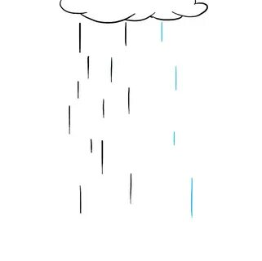
Уважаемые родители! Предлагаю вам вместе с детьми вспомнить, что в природе встречаются разные звуки – ДЛИННЫЕ и КОРОТКИЕ. Вспомним дождик. Какой он бывает? Он может быть короткий и не очень сильный. Под таким дождем можно гулять и не сильно вымокнуть. Но, может начаться и сильный дождик – ЛИВЕНЬ и мы промокнем. Про такой дождь говорят: «Льёт как из ведра». Посмотрим на картинки. Где нарисован ЛИВЕНЬ, а где МЕЛКИЙ дождь?

Slide 3
Попробуем показать несильный дождь – РЕДКИЕ КАПЛИ. Задание: посмотрите на большие синие круги, прохлопайте МЕДЛЕННО 3 раза. Хлопаем и считаем: РАЗ И ДВА И ТРИ В музыке эти хлопки называются ДЛИННЫЕ ЗВУКИ. Хлопаем медленно, не торопимся.

Slide 4
Попробуем показать ЛИВЕНЬ. Задание: посмотрите на маленькие синие круги и прохлопайте БЫСТРО 5 раз. Хлопаем и считаем: РАЗ ДВА ТРИ ЧЕТЫРЕ ПЯТЬ В музыке эти хлопки называются КОРОТКИЕ ЗВУКИ. Хлопаем быстро, поторопимся.

Slide 5
Попробуем соединить звуки ДЛИННЫЕ и КОРОТКИЕ. Задание: прохлопать один ДЛИННЫЙ и два КОРОТКИХ звука. Хлопаем и считаем круги. Повторим несколько раз: РАЗ И два три РАЗ И два три

Slide 6
Попробуем теперь на ДЛИННЫЙ звук хлопать и говорить долго – Тииииии. На КОРОТКИЙ хлопать и говорить коротко – Та. Вот что должно у нас получиться ТИИИИИ…. ТА ТА ТИИИИИ… ТА ТА

Slide 7
Молодцы, ребята! Похлопайте себе за выполненное задание длинными и короткими хлопками. На занятии мы повторим эти упражнения.

